Slide 1
CMMC – 22 marzo 2024
Le Partnership nella filiera del Customer Management – Il punto di vista dei BPO

Slide 2
“Great things in business are never done by one person;
they’re done by a team of people.”
– Steve Jobs
La Partnership come processo di creazione di valore condiviso

Slide 3
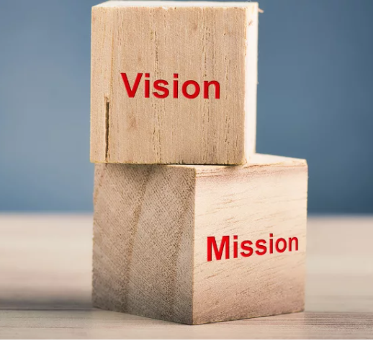
Vision
Essere riconosciuti da Aziende primarie come lo specialista nel design sartoriale dei processi che mette la Persona al centro, sempre.
Mission
Aiutare i Brands a costruire una relazione intima con i loro Clienti, prendendocene cura, facendoli sentire ascoltati, riconosciuti, unici.

Slide 4
SIAMO AUTENTICI BRAND AMBASSADOR

Slide 5
Beyond
Customer proximity
Intessiamo una relazione di valore con i Consumatori, basata sui principi fondamentali di trasparenza, autenticità, integrità e fiducia.
E’ il senso di tutto il nostro operato.

Slide 6
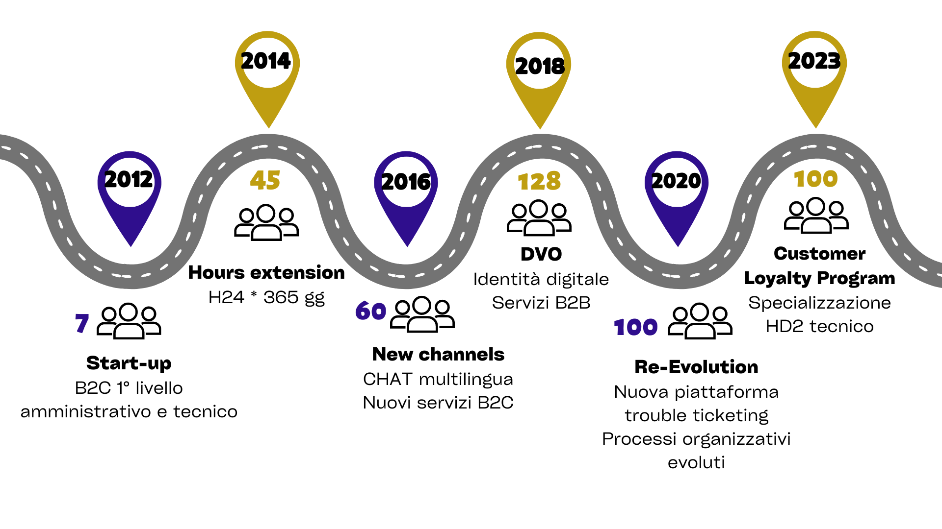
Partnership ARUBA: MILESTONES

Slide 7
Brand affinity: riconosciamoci.
​Il Consum-ATTORE cerca nel brand autenticità e coerenza.
Il riconoscersi nel purpose aziendale.
La Brand Loyalty più autentica e trasparente, nasce da una connessione emotiva basata sull’affinità, su una comunanza di idee e valori tra il Consumatore e il Brand, traslando verso la Brand Affinity.
I Brand Ambassador GGF sono autentici nel rappresentare il Brand, perchè condividono gli stessi riferimenti valoriali.

Slide 8
La voce del Team

Slide 9
Partnership
Appartenenza
Qualità del servizio
Convergenza
Partecipazione
fiducia
Trasparenza
Integrazione
Know-how
sinergia

Slide 10
Crystal clear connections
Crystal clear partnerships

